Slide 1
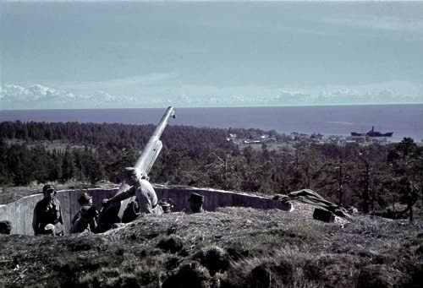
Sota ja ihminen
Hi11
SA-kuva

Slide 2
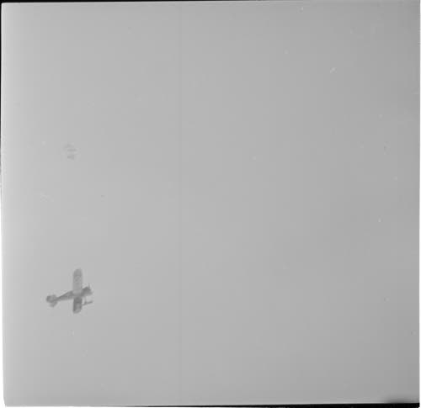
Yleistä kurssista
Kurssilla käsitellään sotaa ja konflikteja monipuolisesti ilmiönä sekä niiden vaikutuksia ihmiseen ja ihmisyyteen.
Kurssi suoritetaan kahdessa osassa ja on kahden kurssin laajuinen:
  Syksyn osio on pitkäkestoisempi, mutta kokoontumiskertoja ei ole joka viikolla.
  Kevään osio on intensiivinen viidennessä jaksossa suoritettava rykäys, joka järjestetään yhteistyössä TYK:n kanssa.
Kurssin aikana tehdään yhteistyötä Tampereen yliopiston eri yksiöiden kanssa.
SA-kuva

Slide 3
Kurssin sisältö ja toteuttaminen
Kurssi on osittain poikkitieteellinen.
  Mukana esim. sodan käsittelyä uskonnon ja psykologian näkökulmista.
  Taide/kuvis?
Kurssilla tehdään vierailuja ja kuullaan eri aihealueiden asiantuntijoita.
Sa-kuva

Slide 4
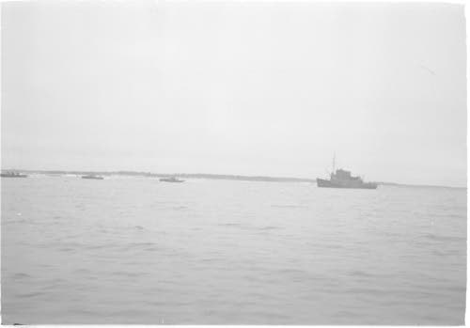
Mahdolliset vierailut ja vierailijat
Esim. Militaria, Panssarimuseo, Vapriikki
Mahdollisesti varuskuntavierailu
Mahdollisesti matka Helsinkiin (Suomenlinna, Sotamuseo, Maanpuolustuskorkeakoulu)
Yliopistovierailut
  Arkisto
  Vr-projekti liittyen historialliseen empatiaan
Asiantuntijoita Puolustusvoimista
Sotilaspastori
Pakolaisuus
Mobiili-pelin testaaminen Näsilinnan ympäristössä
SA-kuva

Slide 5
Kurssin suorittaminen
Kurssin suorittaminen edellyttää seuraavia asioita:
  Läsnäolo
  Annettujen tehtävien tekeminen
  kurssipäiväkirjan laatiminen
  Omavalintaisen kriisin tai konfliktin uutisoinnin seuraaminen
  Hengissä säilyminen
Kurssipäiväkirjaa tehdään ja käsitellään kurssin aikana ja palautetaan kurssin lopuksi.
  Kurssipäiväkirjan voi suorittaa myös parityönä.
  Muistiinpanojen laatiminen vierailukohteissa ja vierailijoiden luennoista, joista parit laativat yhteisen koonnin.

Slide 6
Nykyajan teemoja, ei pelkästään historiaa.

